Slide 1

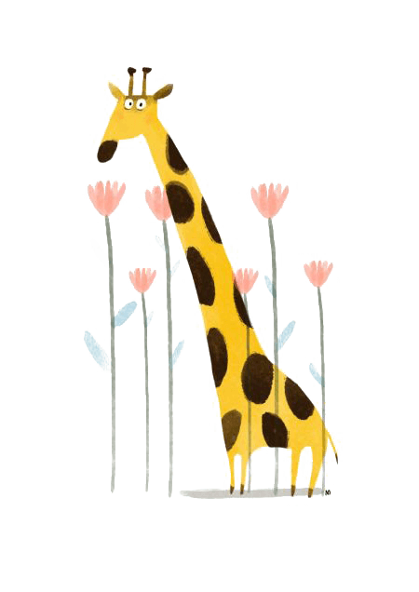
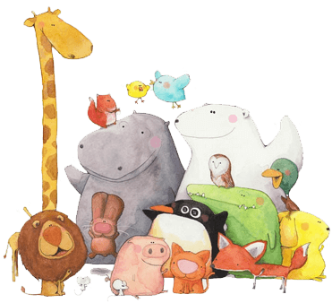
Bài 22
PHÉP TRỪ (CÓ NHỚ) SỐ CÓ HAI CHỮ SỐ
CHO SỐ CÓ MỘT CHỮ SỐ
Tiết 3: Luyện tập

Slide 2
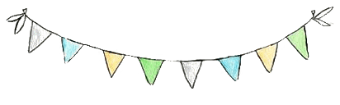

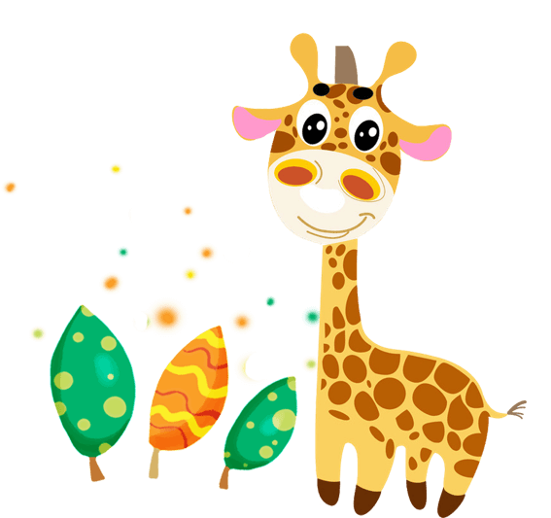

Mục tiêu
Text
Text
Text

Slide 3
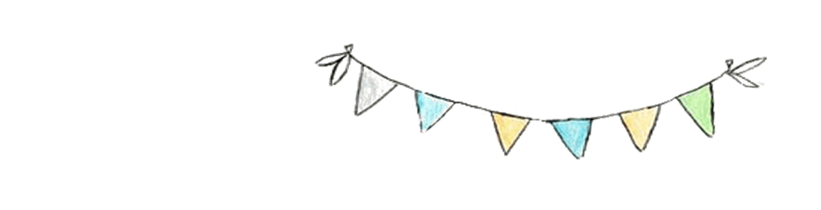
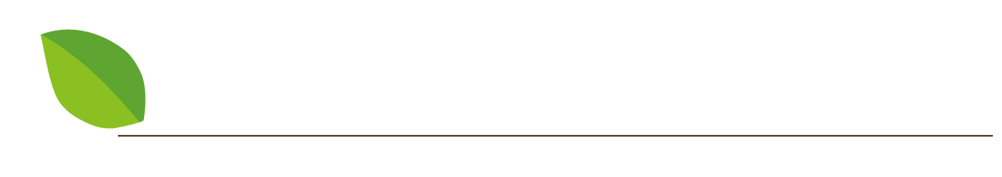
1
Đặt tính rồi tính
63 - 8
38 - 9
40 - 2
92 - 4
63
8
38
9
40
2
92
4
-
-
-
-
55
29
38
88

Slide 4
2
Đặt tính rồi tính
60
+ 4
?
- 5
55
56
?
35
- 8
+ 38
?
27
65
?

Slide 5

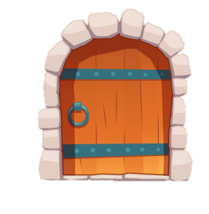


3
Con mèo nấp sau cánh cửa ghi phép tính có kết quả lớn nhất. Hỏi con mèo nấp sau cánh cửa nào?
40 - 7
53 - 9
50 - 4
33
44
46
A.
B.
C.

Slide 6



4
Ba ô tô đang che ba số là 10, 20 và 40.
Hỏi mỗi ô tô đang che số nào?
10
60 - = 50
40
20
- = 20

Slide 7
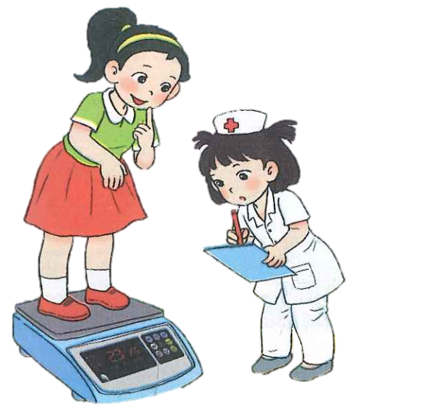
5
Mai cân nặng 23kg. Mi nhẹ cân hơn Mai 5kg.
Hỏi Mi nặng bao nhiêu ki-lô-gam?
Tóm tắt
Mai cân nặng : 23 kg
Mi nhẹ hơn Mai : 5 kg
Mi cân nặng : … kg?
Bài giải
Mi nặng số ki – lô – gam là:
23 – 5 = 18 (kg)
Đáp số: 18 kg

Slide 8

Củng cố - dặn dò
Rèn kĩ năng trừ có nhớ số có hai chữ số cho số có một chữ số
Xem trước bài sau :
“Luyện tập” trang 87, 88”

Slide 9

Tạm biệt và hẹn gặp lại
các con vào những tiết học sau!

